Slide 1

ỦY BAN NHÂN DÂN QUẬN LONG BIÊN
TRƯỜNG TIỂU HỌC ĐÔ THỊ VIỆT HƯNG
BÀI GIẢNG ĐIỆN TỬ
KHỐI 3
MÔN: TOÁN

Slide 2

TOÁN

Slide 3


Slide 4
a. Giới thiệu số tháng trong một năm và số ngày trong tháng

Slide 5
Quan sát tờ lịch:
Đó là những tháng nào?
Quan sát tờ lịch:
- Mỗi tháng có bao nhiêu ngày?

Slide 6
b. Giới thiệu số ngày trong một tháng

Slide 7
Thảo luận và tìm số ngày trong từng tháng
(từ tháng 1 đến tháng 12),

Slide 8
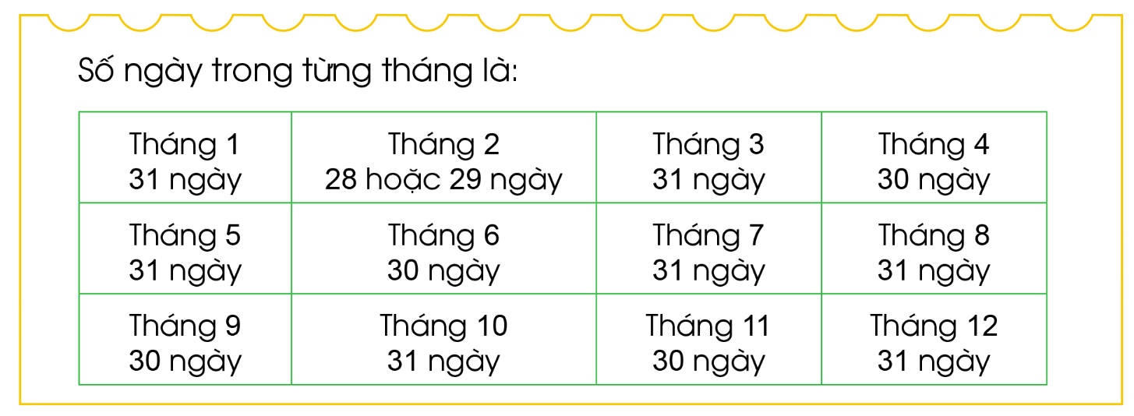

Slide 9
Những năm nhuận, tháng hai có 29 ngày.

Slide 10
Quan sát tờ lịch:
Kể tên các ngày thứ hai trong tháng 1?
Các ngày thứ hai: 2, 9, 16, 23, 30.

Slide 11
Quan sát tờ lịch:
Ngày 20 tháng 1 là thứ mấy?
Ngày 20 tháng 1 là thứ sáu.

Slide 12
Quan sát tờ lịch:
Ngày 1 tháng 5 là thứ mấy?
Ngày 1 tháng 5 là thứ hai.

Slide 13
1. Trả lời các câu hỏi.
a) Bây giờ đang là tháng mấy? Tháng này có bao nhiêu ngày?
Bây giờ đang là tháng 3. Tháng 3 có 31 ngày.
b) Những tháng nào trong năm có 30 ngày?
Những tháng có 30 ngày là: Tháng 4, tháng 6, tháng 9, tháng 11.

Slide 14
1
Trả lời các câu hỏi.
c) Những tháng nào trong năm có 31 ngày?
Những tháng có 31 ngày là: Tháng 1, tháng 3, tháng 5, tháng 7, tháng 8, tháng 10, tháng 12.

Slide 15
Dặn dò

